Slide 1

2026年度 QCサークル東北支部 宮城地区
「賛助会員様限定」
賛助会員交流会
【宮城地区スローガン】
もっと面白く、もっと仲間を増やして、みんなで楽しく成長しよう！！
参加費無料
＜目的＞
・賛助会員同士の情報交換
・異業種メンバーとの交流による気づきを得る
・宮城地区活動のご紹介と参加のお願い
＜内容＞
・航空自衛隊松島基地
基地見学会、QCサークル活動取組紹介
昼食は基地内食堂にて喫食⇒無料
・宮城地区活動説明
・交流会
■日 時：2026年５月21日（木） 11:00～16:00
■場 所：航空自衛隊 松島基地
〒981‐0503 宮城県東松島市矢本板取85
TEL 0225‐82‐2111
■応募人数：30名ほど（２名まで/1社）
■問い合わせ先：ＱＣサークル宮城地区
幹事長 平間 勝美（070-4406-8794）
事務局 星 陽子（080-7341-4875）
主催 QCサークル東北支部 宮城地区

Slide 2
宮城地区「賛助会員交流会」
開催日：2026.5.21（木）
時間 ：11:00～16:00
会場 ：航空自衛隊松島基地
第４航空団司令部３F大会議室
★交流会プログラム★
Ｎｏ | 時 間 | 所用時間 | 内 容
1 | 10:45～11:00 | 15分 | 受付 航空自衛隊 松島基地 第4航空団司令部３F大会議室
2 | 11:00～11:05 | 5分 | 開会挨拶 QCサークル宮城地区 地区長 庄司 勝 （ﾘｺｰｲﾝﾀﾞｽﾄﾘｰ㈱ 東北事業所）
３ | 11:05～11:30 | 25分 | 航空自衛隊 松島基地 基地概要説明とＫＡＩＺＥＮ活動の取り組み紹介 第４航空団司令部装備部計画班長兼整備班長 中原 結城 様
４ | 11:30～12:20 | 50分 | ≪昼食≫ 自衛隊内食堂で日替わり定食体験喫食（無料）
５ | 12:20～13:00 | 40分 | ≪休憩≫ 売店 ⇒ 3F大会議室へもどり名刺交換等
６ | 13:00～14:00 | 60分 | 基地見学 第４航空団司令部装備部計画班長兼整備班長 中原 結城 様
７ | 14:00～14:20 | 20分 | グランドチャンピオン大会出場サークル基調発表 いぐすぺ！サークル 聴講
８ | 14:20～14:40 | 20分 | 宮城地区の活動について QCサークル宮城地区 幹事長 平間 勝美 （ﾘｺｰｲﾝﾀﾞｽﾄﾘｰ㈱ 東北事業所）
９ | 14:40～15:55 | 75分 | 交流会 ・QCサークル活動に対する日頃の悩み相談会 ・ご参加の企業の皆さんで情報交換
１０ | 15:55～16:00 | 5分 | 閉会挨拶 QCサークル宮城地区 副地区長 安達 康広 （トヨタ自動車東日本㈱ 本社宮城大衡工場）

Slide 3
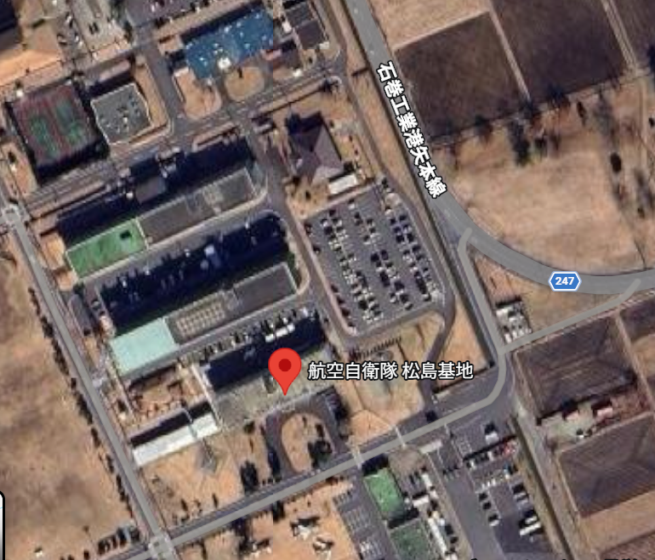

【連絡事項】
昼食は１１：３０より基地内食堂にて全員で日替わりメニューを喫食します。
【メニュー・・・ピラフ・鶏肉とトマト煮込み・いかのマリネ・ヨーグルト和え】
（無料：宮城地区負担）
※アレルギーの方は申し訳ありませんが、持参していただきます。
事務局まで事前にご連絡願います。
【会場付近地図】
場 所：航空自衛隊 松島基地
〒981‐0503 宮城県東松島市矢本板取85
TEL 0225‐82‐2111
＊三陸自動車道「矢本I.C」より、約8分
＊ご来社の際は一旦総合案内前にて
【QCサークル宮城地区賛助会交流会参加】をお伝えください。
＊駐車場は係りの者が誘導します。

